Slide 1
Verbos en inglés
Tiempo y aspecto
Inglés técnico 2
DIIT
UNLaM

Slide 2
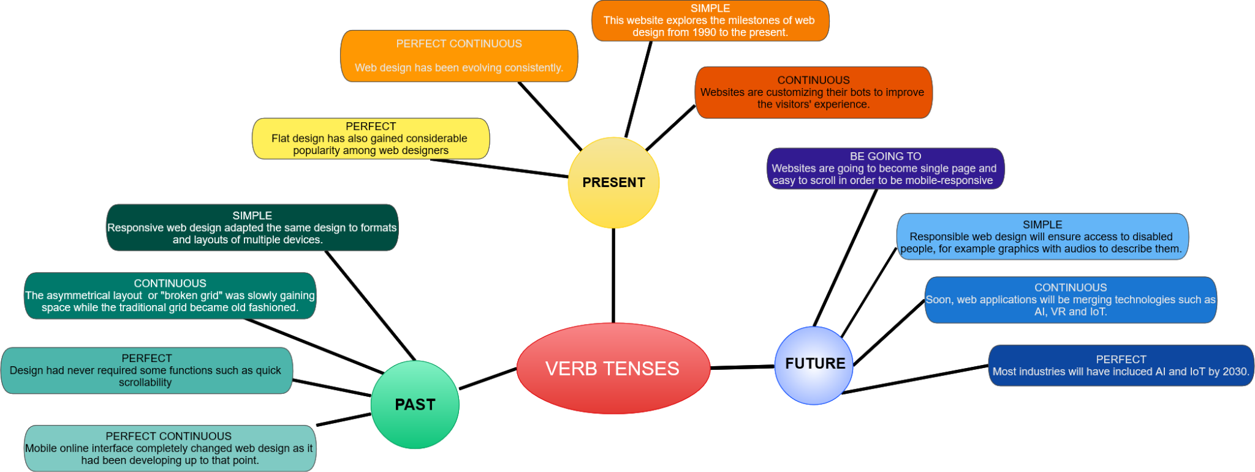
* Futuro perfecto continuo no se ha incluido en este mapa por ser de muy baja frecuencia de uso en inglés técnico.

Slide 3
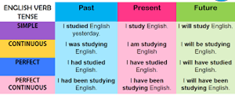
Grupos de verbos
En inglés hay cuatro 4 aspectos verbales: tiempos simples (simple tenses), tiempos continuos o progresivos (progressive tenses), tiempos perfectos (perfect tenses) y tiempos perfectos progresivos (perfect progressive tenses).
Si tenemos en cuenta que pueden referir a 3 momentos temporales (pasado, presente y futuro), entonces decimos que en inglés existen 12 tiempos verbales que debes aprender a manejar correctamente teniendo en cuenta las diferentes estructuras que se usan para cada tiempo.
En inglés este tema se conoce como Verb Tenses.

Slide 4
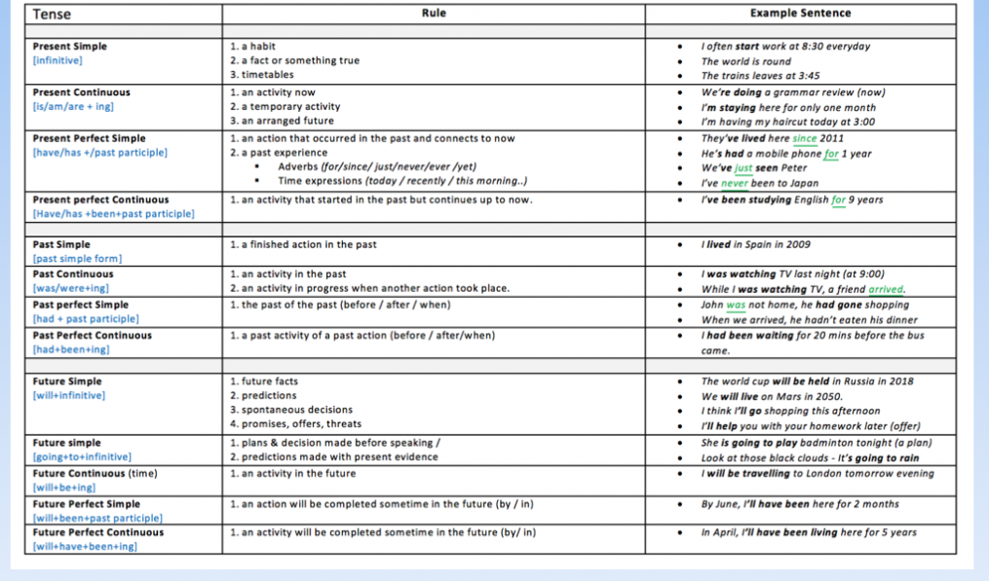
Tiempos verbales: distintos usos
.

Slide 5
Tiempos Verbales Simples
Son tres, divididos en presente, pasado y futuro. Estos se refieren a acciones puntuales que realizamos.
Present simple: el presente simple se usa para hablar de hechos, rutinas o acciones cotidianas, hobbies que se tienen en la actualidad.
Ejemplo: This website explores the milestones of web design from 1990 to the present.
Past simple: el pasado simple se utiliza para hablar de acciones concretas en pasado que ya acabaron, usualmente mencionando cuándo sucedió.
Ejemplo: Some months ago, responsive web design adapted the same format to multiple devices.
Future simple: el tiempo futuro tiene varios usos, entre los cuales el más común es para a ver predicciones en futuro.
Ejemplo: Responsive web design will ensure access to disabled users, for example with graphics and audio to describe them.
Note: going to: la forma present of be ( am/ is / are)+going to+ infinitive verb se utiliza para enumerar acciones que son planes o intenciones ya decididas al momento de expresarlas.
Ejemplo: Websites are going to become single page and easy to scroll in order to become mobile-responsive.

Slide 6
Tiempos Continuos
Son tres, divididos en presente, pasado y futuro. Estos tiempos continuos (también llamados progresivos) indican la duración de tiempo de una acción, es decir enfatizan en que la acción es progresiva y dura por un periodo de tiempo.
Present continuous: se usa para indicar acciones progresivas que estamos haciendo en este instante. El presente continuo o progresivo también sirve para hablar de planes futuro que ya organizamos y es muy probable que se cumplan.
Ejemplo: Websites are customizing their bots to improve the visitors’ experience.
Past continuous: el pasado continuo se usa para referirse a acciones progresivas en pasado que se estuvieron realizando en un periodo de tiempo específico.
Ejemplo: The asymmetrical layout of “broken grid” was slowly gaining space while the traditional grid became old- fashioned.
Future continuous: El futuro continuo igualmente se usa para mencionar acciones progresivas que sucederán en el futuro en un periodo de tiempo especifico
Ejemplo: Soon, web applications will be merging technologies such as AI, VR and IoT.

Slide 7
Tiempos Perfectos
Son tres, divididos en presente, pasado y futuro. Estos tiempos verbales se refieren a acciones que han durado por un periodo de tiempo y continúan, o para contrastar dos acciones indicando que para un tiempo específico ya algo había o habrá pasado. Acá te mostraremos sus usos más comunes y ejemplos.
Present perfect: Usualmente el presente perfecto se emplea para referirse a experiencias que hemos tenido en un periodo de tiempo, no en un momento específico, es decir a actividades que hemos experimentado o tal vez que han sucedido varias veces y que comenzaron en el pasado, pero continúan en el presente porque no las hemos dejado de hacer y se pueden repetir en el futuro.
Ejemplo: Flat design has also gained considerable popularity among web designers.
Past perfect: el pasado perfecto se usa para contrastar dos momentos en pasado mencionando cuál pasó primero que el otro, es decir para enfatizar que antes de algo que sucedió o de un momento determinado ya había pasado otra cosa.
Ejemplo: Design had never required such functions as quick scrollability before the mobile irruption.
Future perfect: se usa para contrastar dos acciones o momentos en futuro enfatizando que para cuando suceda algo en un momento determinado en futuro, otra cosa ya habrá pasado antes.
Ejemplo: Most industries will have included AI and IoT by 2030.

Slide 8
Tiempos Perfectos Continuos en Inglés
Son tres, divididos en presente, pasado y futuro. Estos tiempos perfectos continuos se refieren a acciones que hemos estado haciendo o para contrastar acciones que se habían o habrán estado realizando antes de un momento específico. Si bien los tiempos perfectos progresivos son de muy baja frecuencia de uso en inglés técnico, aquí se te mostraremos sus usos más comunes y ejemplos.
Present perfect continuous: se utiliza para hablar de acciones que hemos estado haciendo, por lo general últimamente o recientemente. Es decir que han sido progresivas y se han hecho muy seguido.
Ejemplo: Web design has been evolving consistenlty.
Past perfect continuous: se usa para indicar que para cuando sucedió en el pasado, otra cosa ya había estado pasando. Es decir, contrastamos dos acciones en pasado en donde una fue una acción puntual y la otra tuvo continuidad o se demoró en su ejecución.
Ejemplo: Mobile online interface completely changed web design as it had been developing up to that point.
Future perfect continuous: se utiliza para expresar que cuando algo suceda en el futuro, otra cosa ya habrá estado sucediendo previamente. Es decir, se contrastan dos acciones o momentos en futuro indicando que una acción progresiva se había estado realizando antes de un momento exacto.
Ejemplo: By December, the designer will have been working in that project for 2 years.

Slide 9

Resumiendo

Slide 10
Referencias bibliográficas
Academic English UK Grammar tense review. Grammar tense review. Recuperado de:
https://academic-englishuk.com/grammar-tense-review
Aprender inglés rápido y fácil. Tiempos verbales en inglés con explicación, ejemplos y ejercicios. Recuperado de:
https://www.aprenderinglesrapidoyfacil.com/2019/02/02/tiempos-verbales-en-ingles/
English study here. The 12 verb tenses. Recuperado de: www.englishstudyhere.com
Gutierrez De Piñeres Rocha, Jairo Alfonso (2017). Inglés técnico. Bogotá D.C., Fundación Universitaria del Área Andina. Recuperado de:
https://digitk.areandina.edu.co/bitstream/handle/areandina/1221/Ingl%C3%A9s%20t%C3%A9cnico.pdf?sequence=1

